Slide 1
báo cáo thực tập
Tuần 1
Họ và tên: Đoàn Thanh tùng

Slide 2
Nội dung tìm hiểu
1 Cáp quang
7 Phiến đấu Krone
2 Cáp đồng trục
8 High Band
3 Cáp xoắn đôi
9 Nhân mạng
4 Patch panel
10 Nhân thoại
5 Patchcord
11 Đầu RJ45
6 Hộp đấu thoại
12 Đầu RJ11
13 Các tiêu chuẩn đầu nối

Slide 3
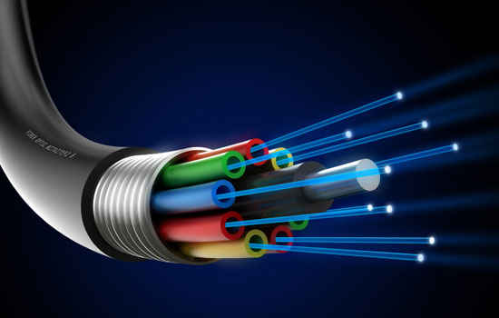
1.cáp quang

Slide 4
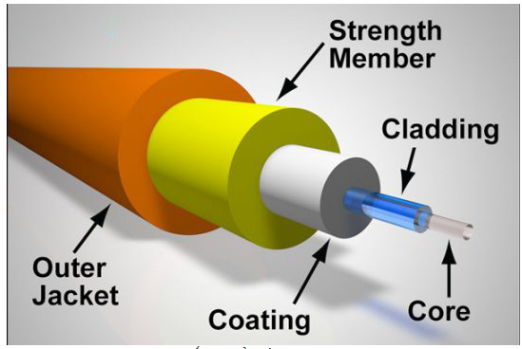
Cấu tạo

Slide 5
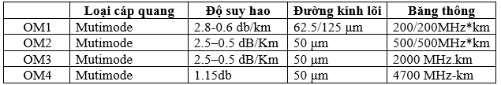
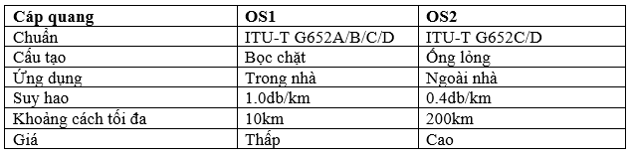
Phân loại

Slide 6
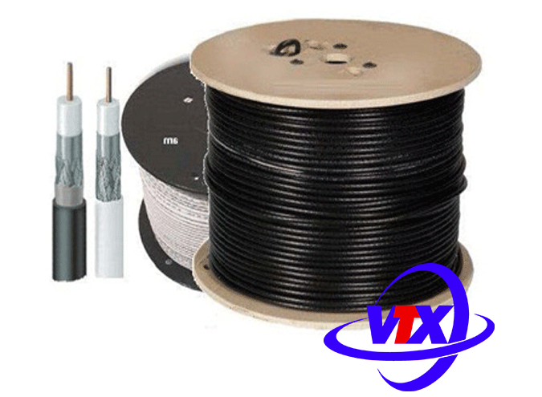
2.Cáp đồng trục

Slide 7
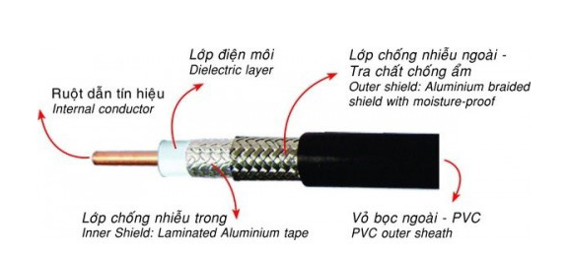
Cấu tạo

Slide 8
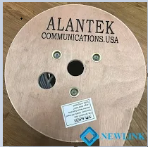
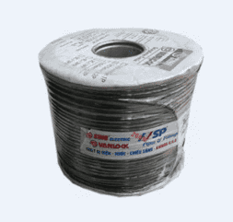
Phân loại

Slide 9
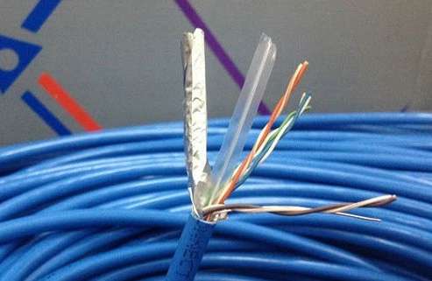
3. Cáp xoăn đôi

Slide 10
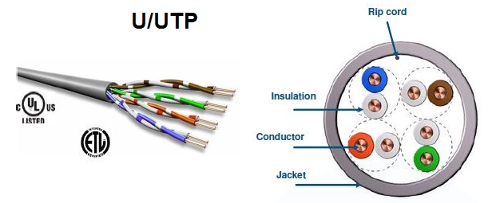
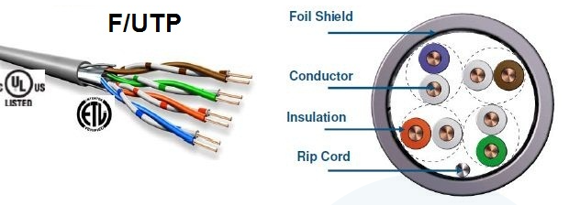
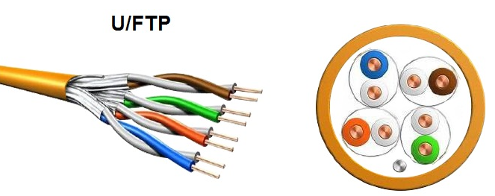
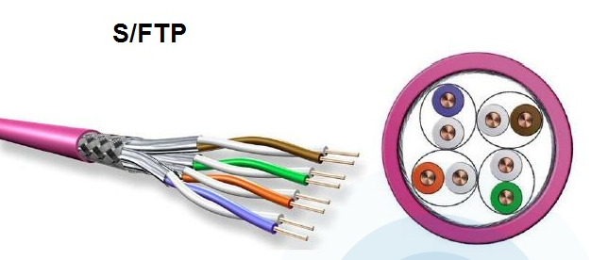
Phân loại

Slide 11
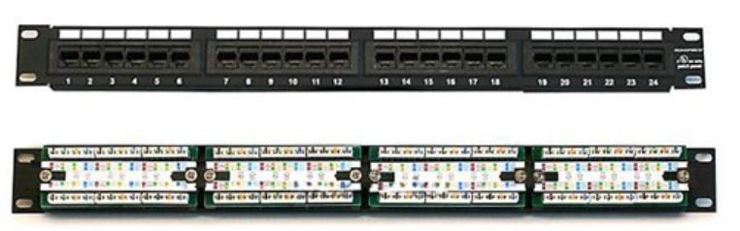
4. Patch panel

Slide 12
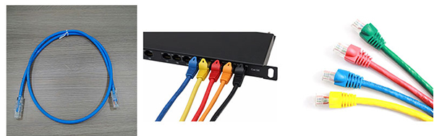
5. Patchcord (dây nhảy)

Slide 13
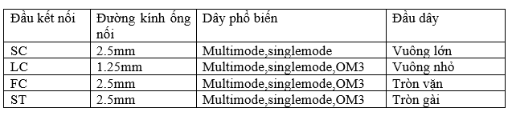
Phân loại
Dây nhảy mạng
Dây nhảy quang

Slide 14
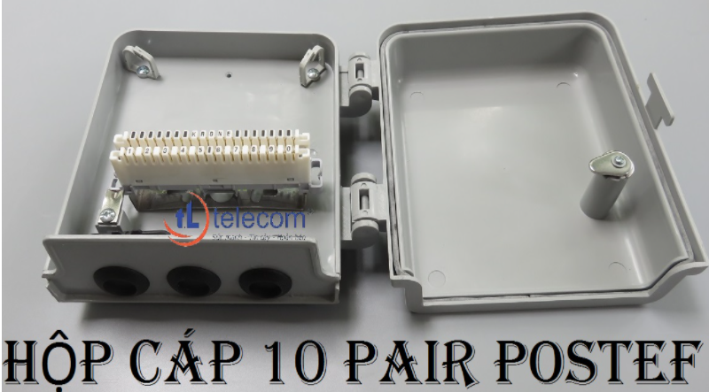
6. Hộp đấu thoại

Slide 15
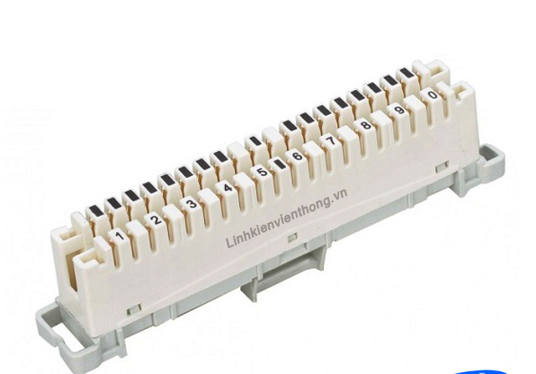
7. Phiến đấu krone

Slide 16
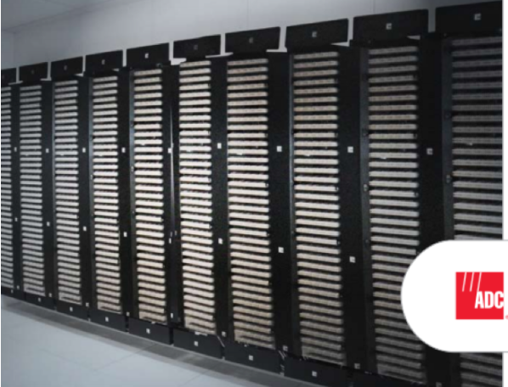
8. highband

Slide 17

9. Nhân mạng

Slide 18
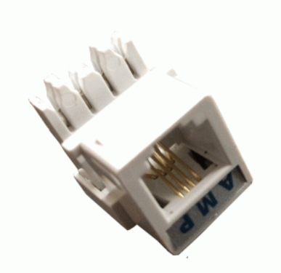
10. Nhân thoại

Slide 19
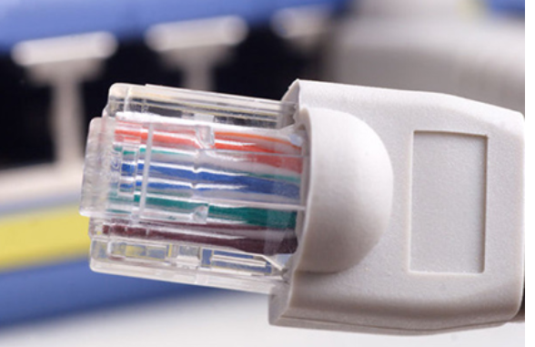
11. Đầu RJ-45

Slide 20
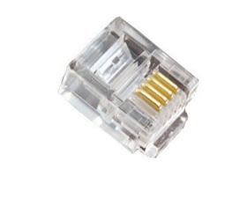
12. Đầu RJ-11

Slide 21
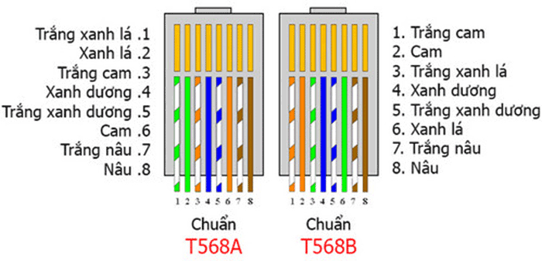
13. Các tiêu chuẩn đầu nối

Slide 22
thanks for watching

